Slide 1
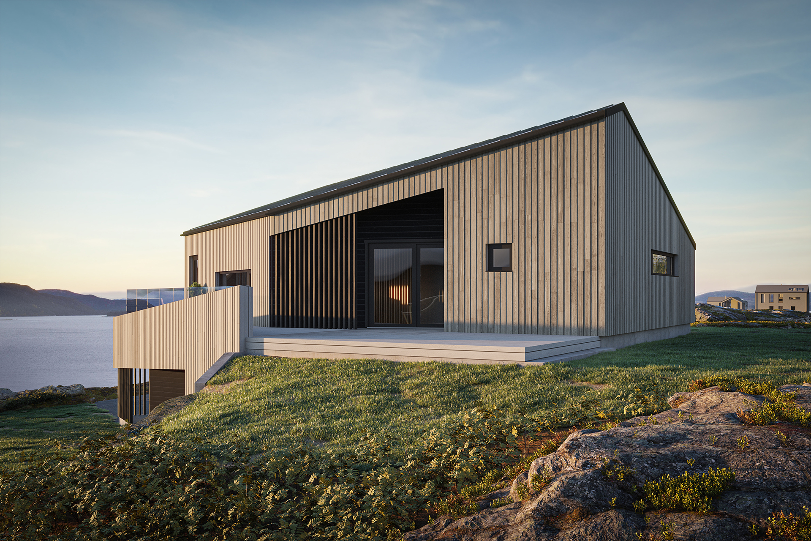
Salg og
markedsføring
Business Presentation
An estate is everything comprising the net worth of an individual, including all land and real estate, possessions, financial securities, cash, and other assets that the individual owns or has a controlling interest in.

Slide 2
Dette er VESTLANDSHUS

Slide 3

Her kommer en intro i Vollkorn 18pt
Her kommer brødtekst, her kommer mer tekst her kommer teksten og her kommer mye bra tekst i Barlow 14 pt

Slide 4

Hva skal vi gå gjennom
Merkevaren VestlandsHus
Hva gjør vi av markedsføring i dag?
Hvordan kan dere bli synlig lokalt?
Hva er viktig for dere? Og hvordan kan vi hjelpe?

Slide 5




Slik jobber vi
med moodboards

Slide 6





Slik skaper du
den nordiske stilen

Slide 7


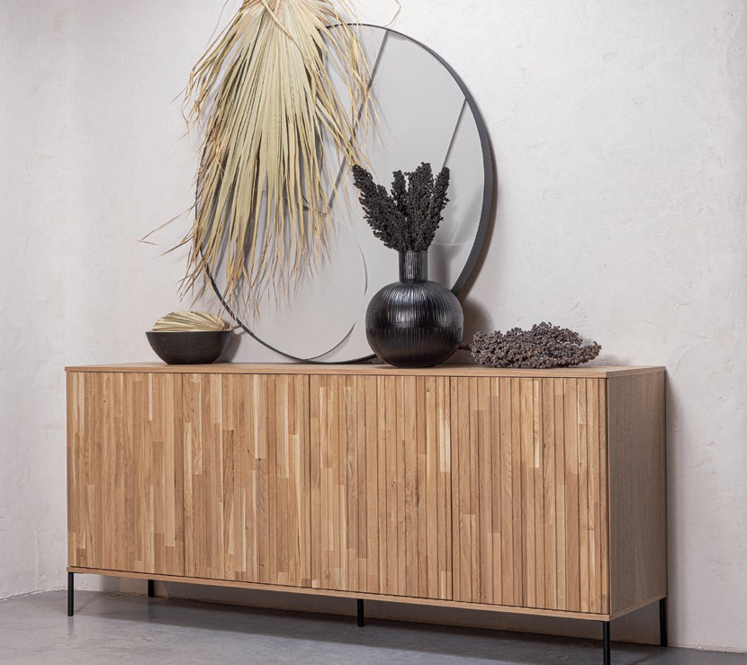

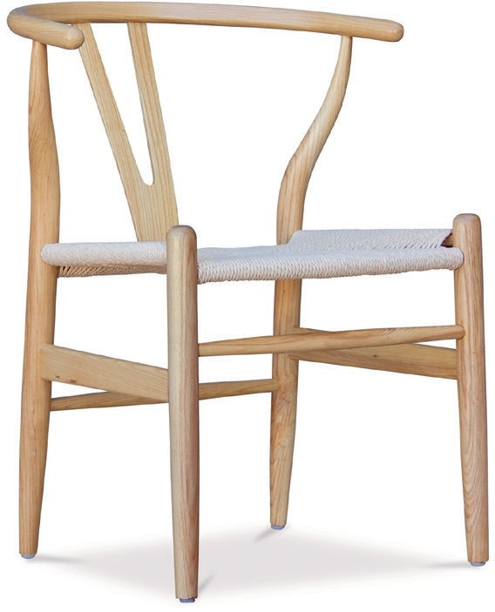
Slik skaper du den nordiske stilen:
Friskhet
Grønsiste årene og fungerer veldig godt i det nordiske interiøret.
Dette gir en friskhet ne planter har vært populært de som passer
veldig fint.
Funksjonelt
Enkle, rene linjer, og funksjonalitet er viktige kjennetegn for nordisk interiør.
Bolia.com
madebywood
Myke, stilrene linjer
Møblene kjennetegnes ofte av enkle og rene former. Den siste tiden har mer organiske former blitt vanlig; ovale bord, runde speil og stoler og sofaer med myke linjer.
carlhansen.dk
Hanna Wessmann

Slide 8

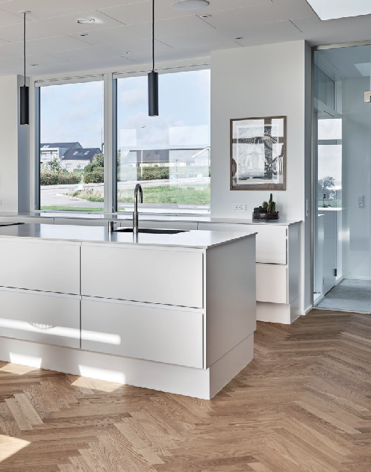






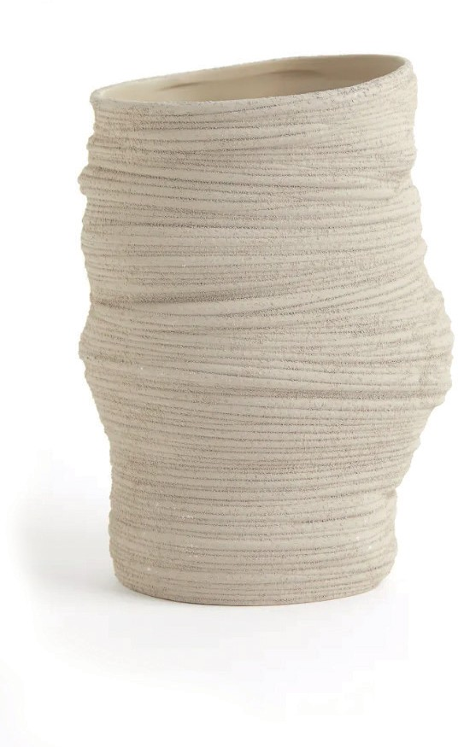



Varme
Innslag av tre er spesielt viktig. Tre er godt å ta på, og gir en varme til interiøret. Det brukes både på gulv, møbler og interiørdetaljer.
Lyse nyanser
Fargepaletten får alle de forskjellige elementene i hjemmet til å henge sammen. En nordisk interiørstil fokuserer ofte på lyse farger som harmonerer ton i ton. Her er et eksempel på en slik fargepalett.
Gulv fra Boen
Bolia.com
Fliskompaniet
H&M
Det er naturmaterialer som gjelder; ull, lin, skinn, betong og tre er eksempler på materialer som går igjen i alt fra puter og pledd til interiørdetaljer.
Naturlig
Jotun Comfort Grey

Slide 9

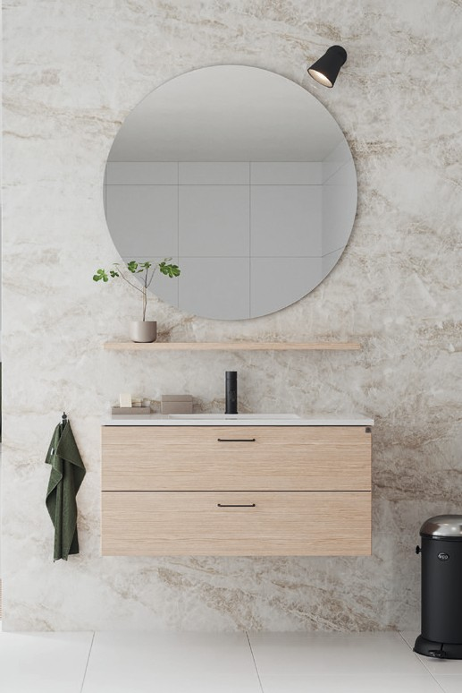

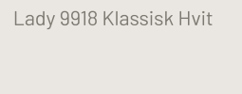



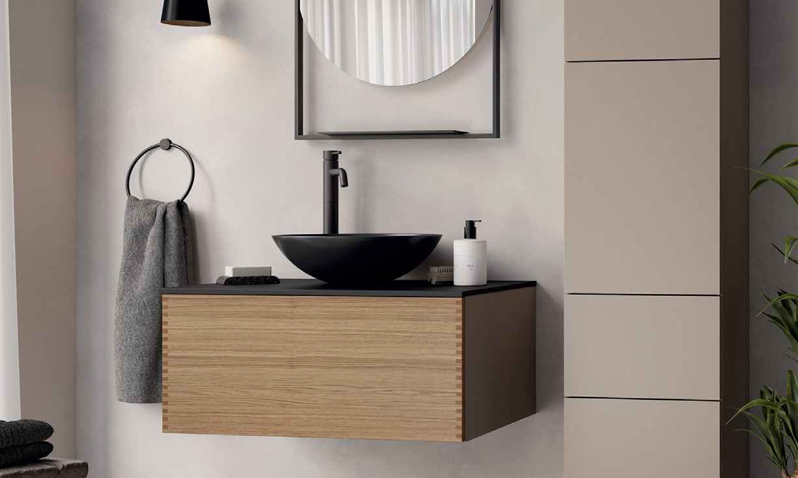
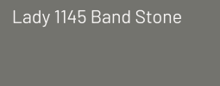
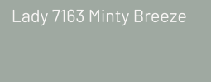


Naturlig treverk
Fliskompaniet
Tilvalg
Bad og fliser
Detaljer krever nøye planlegging!
Badet er et sted vi tilbringer stadig mer tid. Skap din egen oase ved å få detaljene på badet til å henge sammen. Ønsker du deg store fliser på badegulvet? Og kanskje slukrist i dusjen?
Farger
Hvitt er ikke bare hvitt! Tenk over hvilke fargekoder det er på lister, tak, vegger, og kjøkkenfronter. Egghvit og klassisk hvit er kanskje de mest vanlige. Ofte kan man få de fleste standardvalg i begge farger.
Dette er bare noen eksempler på detaljer som må planlegges tidlig, allerede før gulvet støpes.
Det er viktig å tenke på helheten i interiøret når man tar tilvalg. Den røde tråden mellom alle detaljene er
den som skaper helheten, og som gir et harmonisk uttrykk.
Hvitfargen du velger må harmonere fint
med resten av fargepaletten i boligen.
Fargepalett fra Jotun
Nordic Living er en nøye sammensatt
fargepalett.
Bruker du disse fargene sammen er du sikret et vakkert resultat!
Terna fra Aubo

Slide 10
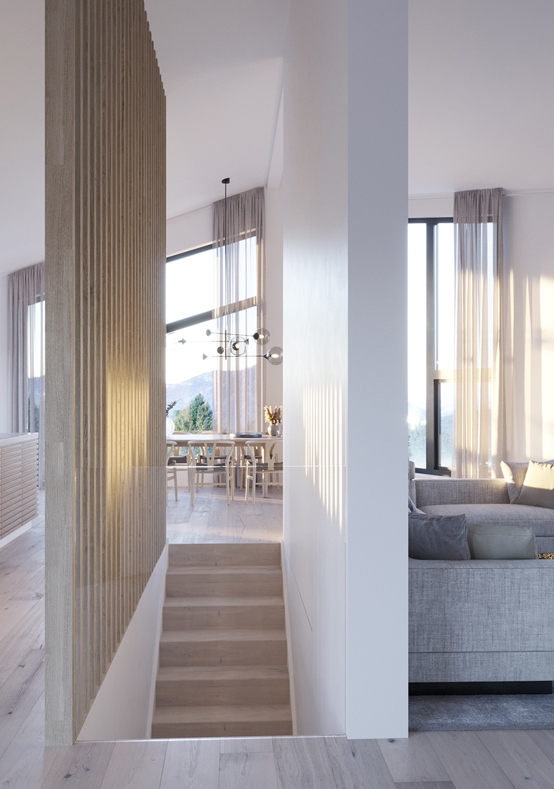
Her kommer en intro i Vollkorn 18pt
Her kommer brødtekst, her kommer mer tekst her kommer teksten og her kommer mye bra tekst i Barlow 14 pt

Slide 11
Her kommer en intro i Vollkorn 18pt
Her kommer brødtekst, her kommer mer tekst her kommer teksten og her kommer mye bra tekst i Barlow 14 pt

Slide 12


Utvikling av nye husmodeller
Å skape nye husmodeller er en prosess. Her involveres flere forskjellige avdelinger og områder, slik at vi får en bredde på synspunktene. Da tror vi at vi best klarer å lage hus som treffer godt I markedet.

Slide 13
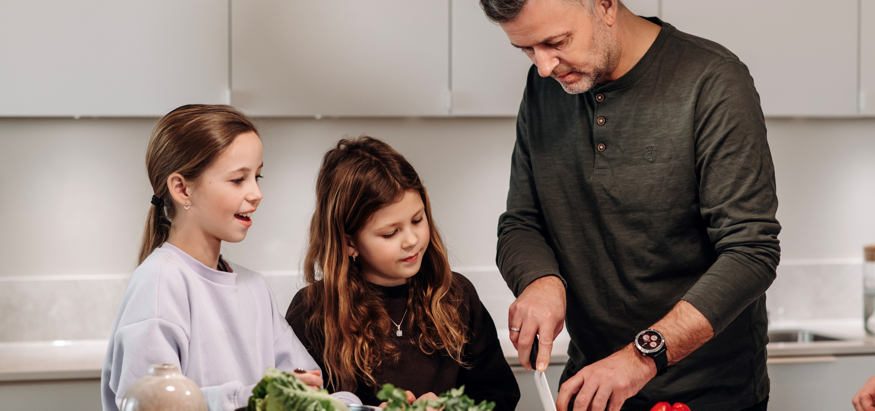


Vår visjon er viktig for oss!
Hva betyr egentlig “Endelig hjemme”? Jo, dette er følelsen av at hjemmet ditt ble helt rett – akkurat slik det skulle være. Når du lever der merker du at detaljene er gjennomtenkte, og de passer perfekt for deg og dine. Da har vi skapt det aller beste utgangspunktet. Nå er hjemmet klart for å fylles med minner, tradisjoner, og hverdagsmagi I små og store hendelser.

Slide 14
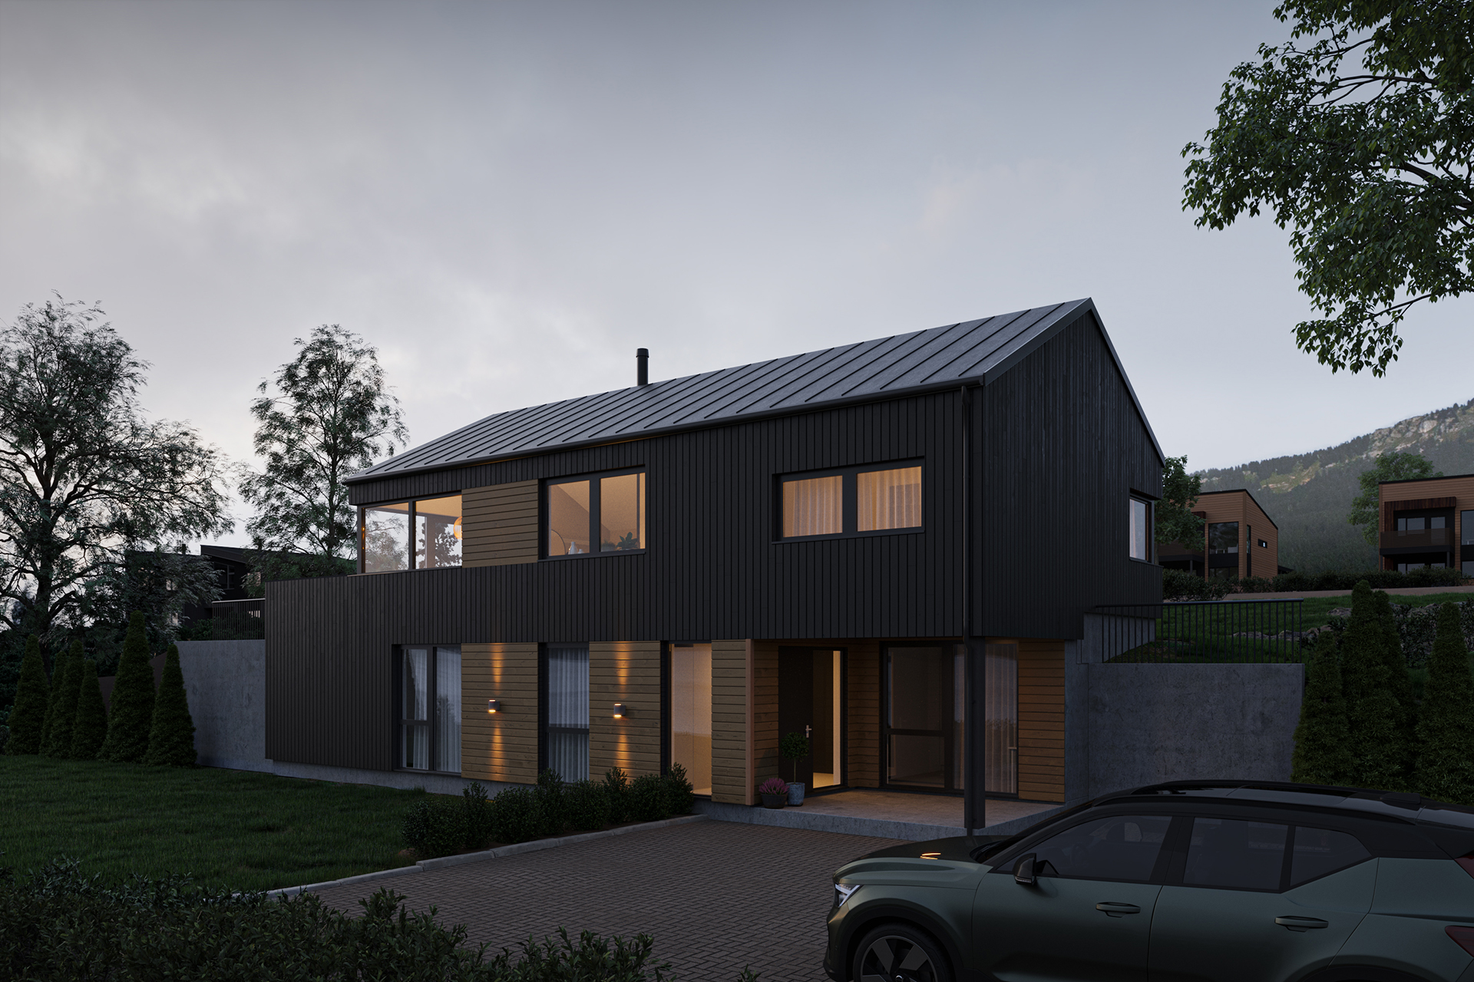
Tittel kommer her Vollkorn 40 pt
Her er mye tekst I 10 pt Barlow
Your Tittle barlow 20 pt
Your Tittle barlow 20 pt
For å skape en variasjon så kan man bruke Vollkort 10 pt innimellom, men da må man være konsekvent med tittel og font veksling.
For å skape en variasjon så kan man bruke Vollkort 10 pt innimellom, men da må man være konsekvent med tittel og font veksling.

Slide 15
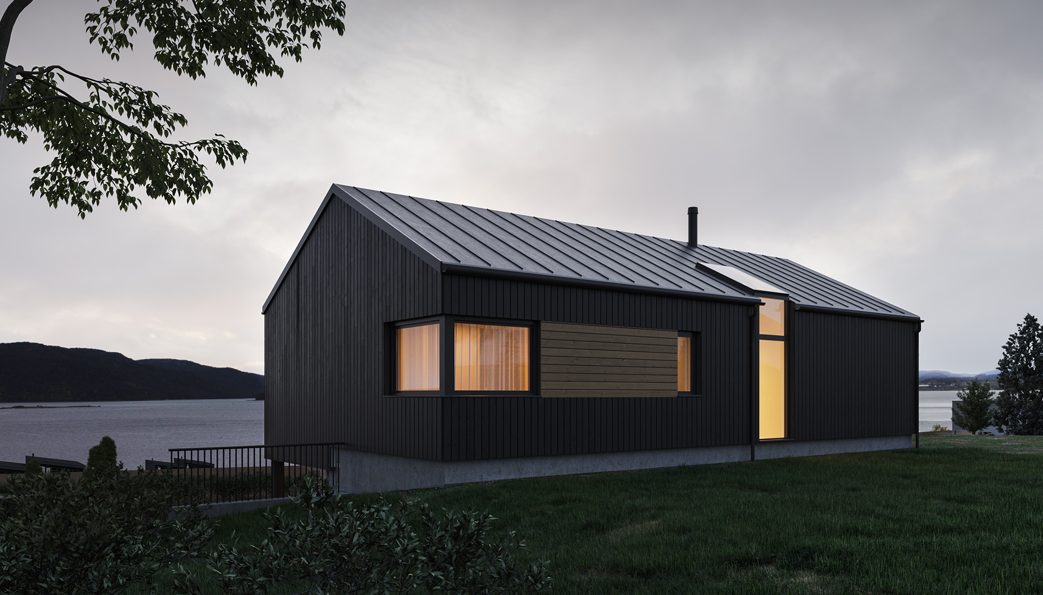


Tittel
Her er mye tekst I 10 pt Barlow
Tittel
Tittel
Tittel
Her kommer en fin tekst her kommer tekst her kommer tekst
Her kommer en fin tekst her kommer tekst her kommer tekst
Her kommer en fin tekst her kommer tekst her kommer tekst

Slide 16
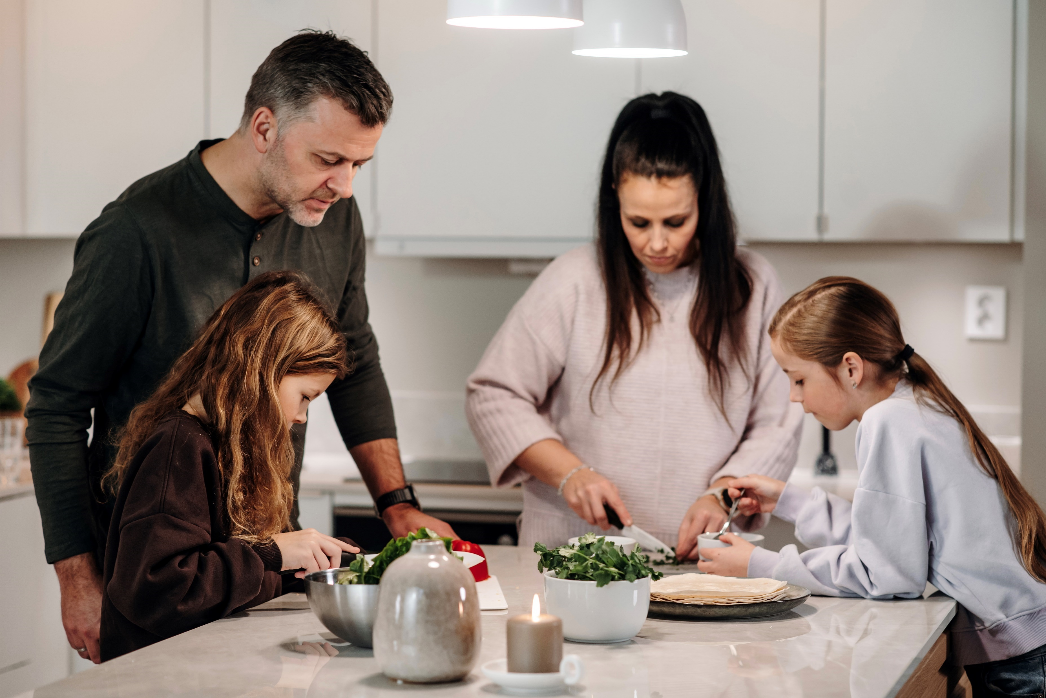


Tittel kan komme her
Tittel
1
Omnimus audi ius, volorehenis estempero blaborro ea eture voluptio quoditiati tet maio. Et ut facim ea nonseditis interest in.
Brødtekst et invelibusam iment porepta tendigenite maio. Et issunt dolorem audaect uscilit, torio. Omnimus audi ius, volorehenis estempero blaborro ea eture voluptio quoditiati tet maio. Et ut facim ea nonseditis interest in.
2
Tittel
Omnimus audi ius, volorehenis estempero blaborro ea eture voluptio quoditiati tet maio. Et ut facim ea nonseditis interest in.

Slide 17
Tittel kan komme her
Tittel
1
Omnimus audi ius, volorehenis estempero blaborro ea eture voluptio quoditiati tet maio. Et ut facim ea nonseditis interest in.
Brødtekst et invelibusam iment porepta tendigenite maio. Et issunt dolorem audaect uscilit, torio. Omnimus audi ius, volorehenis estempero blaborro ea eture voluptio quoditiati tet maio. Et ut facim ea nonseditis interest in.
2
Tittel
Omnimus audi ius, volorehenis estempero blaborro ea eture voluptio quoditiati tet maio. Et ut facim ea nonseditis interest in.

Slide 18

Tittel kan komme her
Introtrekst kommer her invelibusam iment porepta tendigenite maio. Et issunt dolorem audaect uscilit, torio.

Slide 19

Tittel
Tittel kan komme her
Omnimus audi ius, volorehenis estempero blaborro ea eture voluptio quoditiati tet maio. Et ut facim ea nonseditis interest in.
Brødtekst et invelibusam iment porepta tendigenite maio. Et issunt dolorem audaect uscilit, torio. Omnimus audi ius, volorehenis estempero blaborro ea eture voluptio quoditiati tet maio. Et ut facim ea nonseditis interest in.
Tittel
Omnimus audi ius, volorehenis estempero blaborro ea eture voluptio quoditiati tet maio. Et ut facim ea nonseditis interest in.

Slide 20

Tittel kommer her
Tittel
1
Brødtekst et invelibusam iment porepta tendigenite maio. Et issunt dolorem audaect uscilit, torio. Omnimus audi ius, volorehenis tet maio. Et ut facim ea nonseditis interest in.
Omnimus audi ius, volorehenis estempero blaborro ea eture voluptio quoditiati tet maio. Et ut facim ea nonseditis interest in.
2
Tittel
Omnimus audi ius, volorehenis estempero blaborro ea eture voluptio quoditiati tet maio. Et ut facim ea nonseditis interest in.
3
Tittel
Omnimus audi ius, volorehenis estempero blaborro ea eture voluptio quoditiati tet maio. Et ut facim ea nonseditis interest in.

Slide 21
Her kommer en intro i Barlow i 50 pt
Convenience
On Time
Omnimus audi ius, volorehenis estempero blaborro ea eture voluptio quoditiati tet maio. Et ut facim ea nonseditis interest in.
Omnimus audi ius, volorehenis estempero blaborro ea eture voluptio quoditiati tet maio. Et ut facim ea nonseditis interest in.
Her kommer brødtekst, her kommer mer tekst her kommer teksten og her kommer mye bra tekst i Barlow 14 pt
Responsible
Honest
Omnimus audi ius, volorehenis estempero blaborro ea eture voluptio quoditiati tet maio. Et ut facim ea nonseditis interest in.
Omnimus audi ius, volorehenis estempero blaborro ea eture voluptio quoditiati tet maio. Et ut facim ea nonseditis interest in.

Slide 22
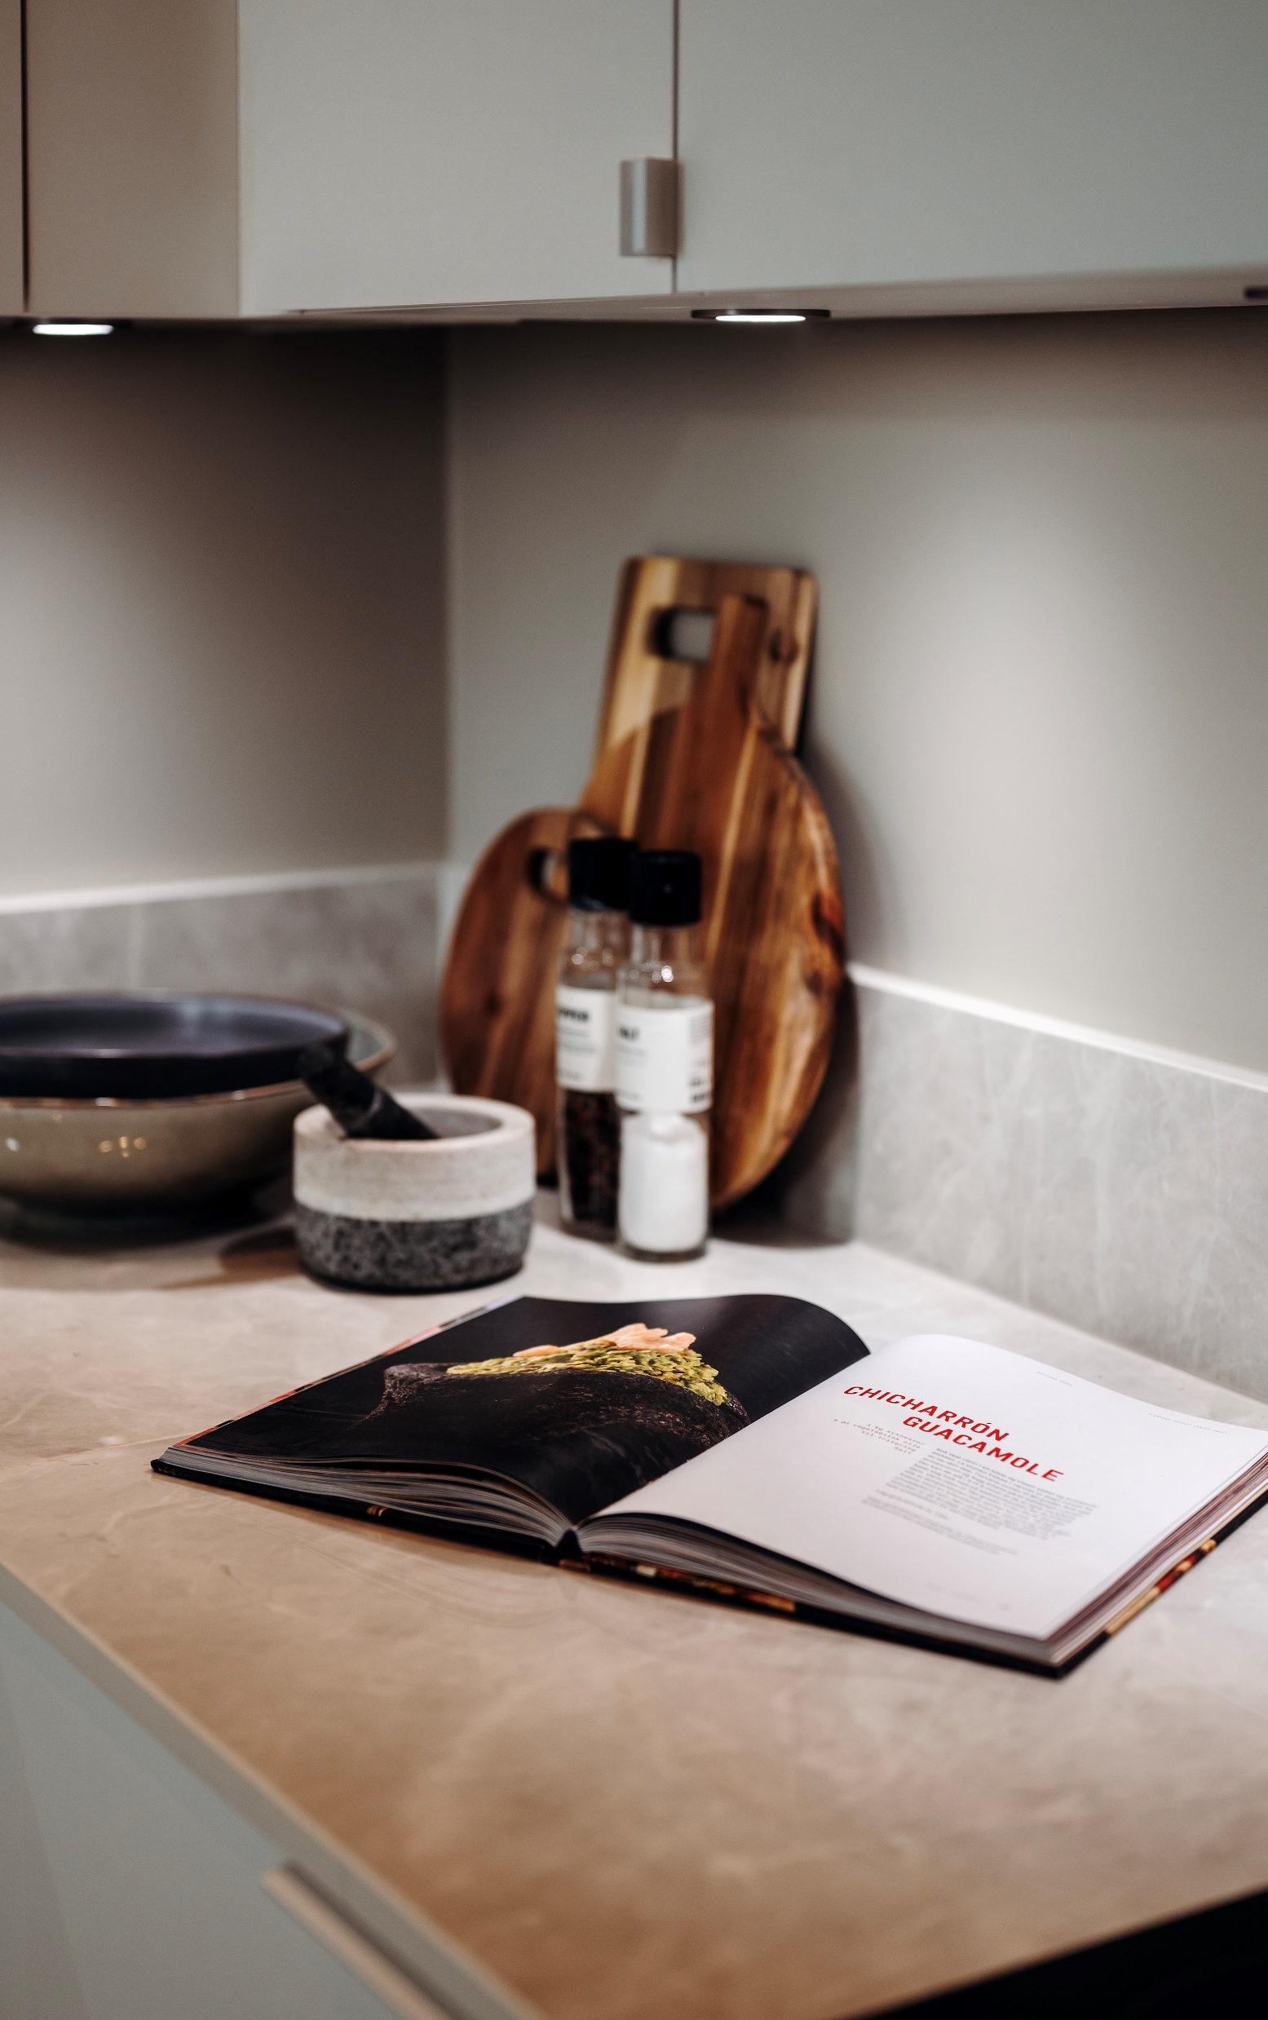
Fornavn
Etternavn
Director
Omnimus audi ius, volorehenis estempero blaborro ea eture voluptio quoditiati tet maio. Et ut facim ea nonseditis interest in.

Slide 23
Vårt team
Omnimus audi ius, volorehenis estempero blaborro ea eture voluptio quoditiati tet maio. Et ut facim ea nonseditis interest in.
Adam J.R
Maria
Steve Jhonson
Omnimus audi ius, volorehenis estempero blaborro ea eture voluptio quoditiati tet maio. Et ut facim ea nonseditis interest in.
Omnimus audi ius, volorehenis estempero blaborro ea eture voluptio quoditiati tet maio. Et ut facim ea nonseditis interest in.
Omnimus audi ius, volorehenis estempero blaborro ea eture voluptio quoditiati tet maio. Et ut facim ea nonseditis interest in.

Slide 24

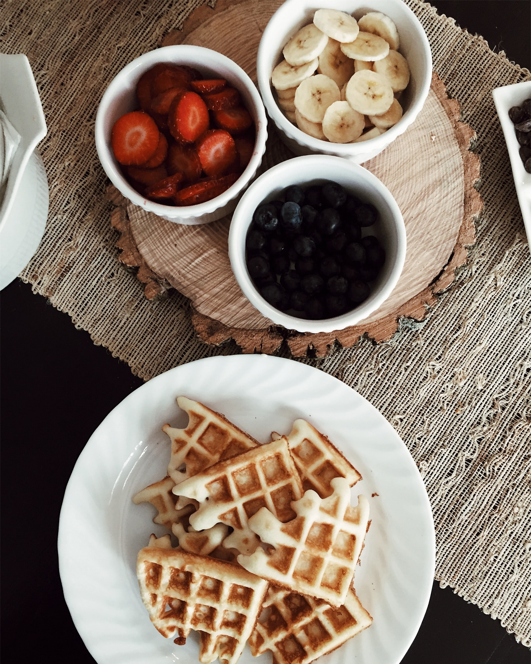

Tittel
Omnimus audi ius, volorehenis estempero blaborro ea eture voluptio quoditiati tet maio. Et ut facim ea nonseditis interest in.
Omnimus audi ius, volorehenis estempero blaborro ea eture voluptio quoditiati tet maio. Et ut facim ea nonseditis interest in.

Slide 25
Tittel
Omnimus audi ius, volorehenis estempero blaborro ea eture voluptio quoditiati tet maio. Et ut facim ea nonseditis interest in.
Omnimus audi ius, volorehenis estempero blaborro ea eture voluptio quoditiati tet maio. Et ut facim ea nonseditis interest in.

Slide 26

Hvorfor velge oss?
Omnimus audi ius, volorehenis estempero blaborro ea eture voluptio quoditiati tet maio. Et ut facim ea nonseditis interest in.
Your Text
Your Text
Bankruptcy proceedings involve
Bankruptcy proceedings involve
Your Text
Your Text
Bankruptcy proceedings involve

Slide 27
Forhandlere
Forhandler
Forhandler
Forhandler
Forhandler
Omnimus audi ius, volore-
henis estempero blaborro ea eture voluptio quoditiati tet maio.
Omnimus audi ius, volore-
henis estempero blaborro ea eture voluptio quoditiati tet maio.
Omnimus audi ius, volore-
henis estempero blaborro ea eture voluptio quoditiati tet maio.
Omnimus audi ius, volore-
henis estempero blaborro ea eture voluptio quoditiati tet maio.

Slide 28


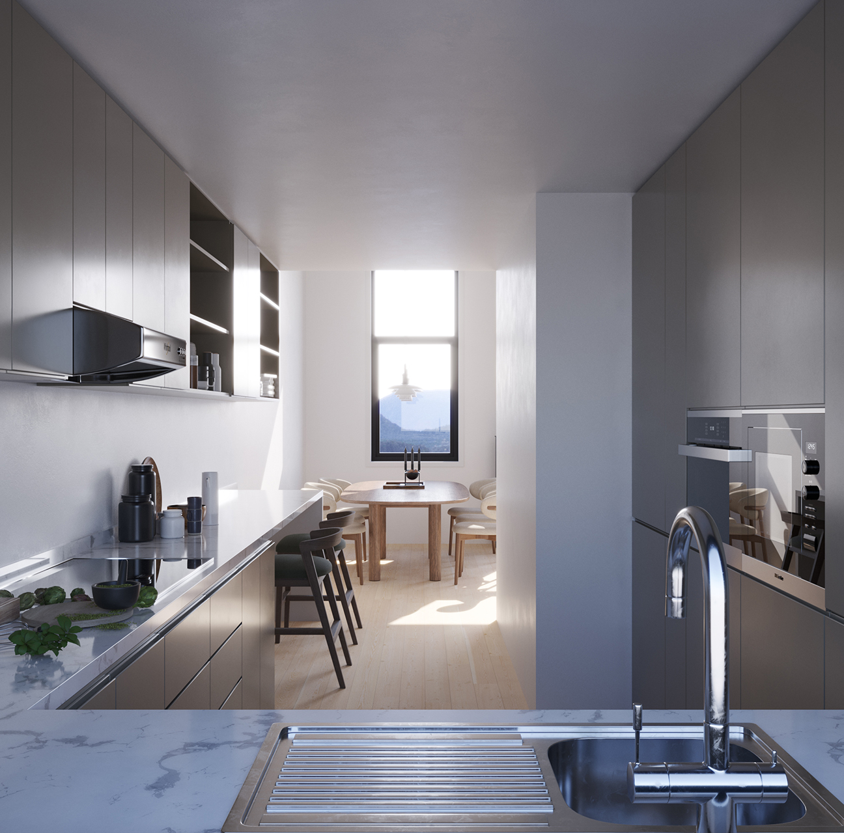
Tittel
Omnimus audi ius, volorehenis estempero blaborro ea eture voluptio quoditiati tet maio. Et ut facim ea nonseditis interest in.
Omnimus audi ius, volorehenis estempero blaborro ea eture voluptio quoditiati tet maio. Et ut facim ea nonseditis interest in.

Slide 29




Inspirasjon
Trapper
Soverom
Kjøkken
Baderom
Omnimus audi ius, volore-
henis estempero blaborro ea eture voluptio quoditiati tet maio.
Omnimus audi ius, volore-
henis estempero blaborro ea eture voluptio quoditiati tet maio.
Omnimus audi ius, volore-
henis estempero blaborro ea eture voluptio quoditiati tet maio.
Omnimus audi ius, volore-
henis estempero blaborro ea eture voluptio quoditiati tet maio.

Slide 30
Sketching
1
Drawing
An estate is everything comprising the net worth of an individual, including all land
2
References
An estate is everything comprising the net worth of an individual, including all land
3
External Link
An estate is everything comprising the net worth of an individual, including all land

Slide 31
Sketching
1
Drawing
An estate is everything comprising the net worth of an individual, including all land
2
References
An estate is everything comprising the net worth of an individual, including all land
3
External Link
An estate is everything comprising the net worth of an individual, including all land

Slide 32
Property og tittel her
Bankruptcy proceedings involve the same rigorous legal assessment of an estate that also occurs upon an individual's death. When an individual debtor declares bankruptcy,
1
2
3
4
Mechanical
Testing
Audit
Management
An estate is everything comprising the net worth of an individual
An estate is everything comprising the net worth of an individual,
An estate is everything comprising the net worth of an individual,
An estate is everything comprising the net worth of an individual,

Slide 33
Våre verdier
Helhjertet
Etterrettelig
Å være helhjertet kjennetegnes som en person eller organisasjon som av helt og fullt hjerte, uten tvil og forbehold engasjerer seg. Vi skal være engasjerte og involverte ovenfor våre kunder, og ovenfor hverandre. Verdien er så viktig at den vises i logoen vår som et hjerte
Kjernen av etterrettelighet er troverdighet og ansvarlighet. Vi jobber for at både vi som organisasjon, og våre ansatte som individer, skal ta ansvar ovenfor våre kunder, for hverandre, og for våre samarbeidspartnere. Vi tar eierskap til vårt arbeid, og retter opp dersom det gjøres feil.
Jordnær
Miljøbevisst
Vi er stødige, solide, hederlige, og ujålete. Vi er hel ved! Vi er på kundens parti. Vi har et godt grep om hverdagens virkelighet, og evner å se hva som er problemene og ta tak i disse. Folk velger en boligbygger de like og stoler på.
Vi viser omtanke både for verden rundt oss, men også for hverandre, og vi bygger en kultur og et selskap for fremtiden. Vi er miljøbevisst, og tar en aktiv rolle i å konstant forbedre selskapets påvirkning på verden rundt oss, og tar konkrete tiltak for å påse at vi etterlever tiltakene. Vi er også ydmyk ovenfor det miljøet vi skaper for kunden i form av et unikt hjem, og er opptatt av at dette er et hjem som skal vare – et hjem for morgendagen.

Slide 34
Forretningsidè
Vi bygger ikke bare en bolig, vi skal skape et hjem
Merkevare-
plattform
Visjon
Merkevareplattformen vår danner basen for all vår markedsføring. Det er denne som forteller oss hva vi skal formidle bade til kunder og samarbeidspartnere, og den guider oss, slik at budskapet vårt forteller en del av den same historien.
Endelig hjemme
Verdier
Helhjertet, jordnær, etterrettelig, miljøbevisst

Slide 35
Hjemveien
Slik er stegene fra start til endelig hjemme I det vi I VestlandsHus kaller “Hjemveien”: din vei til ditt nye hjem.
- steg for steg
01.
02.
03.
04.
Budsjett og planlegging
Snakk med en forhandler
Planløsning og husmodell
Arkitektene tegner huset
Før dere starter må dere….
Deres lokale …osv.
Behov, ønsker…
Ut fra…. Pg slik kan slidene fortsette over flere sider..

Slide 36
Hjemveien
Et ut facim ea nonseditis interest in. Omnimus audi ius, volorehenis estempero blaborro ea eture voluptio quoditiati tet maio. Et ut facim ea nonseditis interest in.
- steg for steg
05.
06.
07.
08.
Kontrakt
Tilvalg
Huset bygges
Befaring
Før dere starter må dere….
Deres lokale …osv.
Behov, ønsker…
Ut fra…. Pg slik kan slidene fortsette over flere sider..

Slide 37

Hjemveien
- steg for steg
09.
10.
Overlevering
Endelig hjemme
Før dere starter må dere….
Deres lokale …osv.

Slide 38
Den nye kolleksjonen
Lifjell
Hyllingen
Trolla
Skaget
Skogshorn
Breitind

Slide 39
Process
Building
Et ut facim ea nonseditis interest in. Omnimus audi ius, volorehenis estempero blaborro ea eture voluptio quoditiati tet maio. Et ut facim ea nonseditis interest in.
Et ut facim ea nonseditis interest in. Omnimus audi ius, volorehenis estempero blaborro ea eture voluptio quoditiati tet maio. Et ut facim ea nonseditis interest in.
Instal
Insulation
Start
Exterior
Driveway
Home
Et ut facim ea nonseditis interest in. Omnimus audi ius, volorehenis estempero blaborro ea eture voluptio quoditiati tet maio.
Et ut facim ea nonseditis interest in. Omnimus audi ius, volorehenis estempero blaborro ea eture voluptio quoditiati tet maio.
Et ut facim ea nonseditis interest in. Omnimus audi ius, volorehenis estempero blaborro ea eture voluptio quoditiati tet maio.

Slide 40
Process
Building
Et ut facim ea nonseditis interest in. Omnimus audi ius, volorehenis estempero blaborro ea eture voluptio quoditiati tet maio. Et ut facim ea nonseditis interest in.
Et ut facim ea nonseditis interest in. Omnimus audi ius, volorehenis estempero blaborro ea eture voluptio quoditiati tet maio. Et ut facim ea nonseditis interest in.
Instal
Insulation
Start
Exterior
Driveway
Home
Et ut facim ea nonseditis interest in. Omnimus audi ius, volorehenis estempero blaborro ea eture voluptio quoditiati tet maio.
Et ut facim ea nonseditis interest in. Omnimus audi ius, volorehenis estempero blaborro ea eture voluptio quoditiati tet maio.
Et ut facim ea nonseditis interest in. Omnimus audi ius, volorehenis estempero blaborro ea eture voluptio quoditiati tet maio.

Slide 41






Slide 42
Takk!
Business Presentation
Et ut facim ea nonseditis interest in. Omnimus audi ius, volorehenis estempero blaborro ea eture voluptio quoditiati tet maio.
Et ut facim ea nonseditis interest in. Omnimus audi ius, volorehenis estempero blaborro ea eture voluptio quoditiati tet maio.

Slide 43
Takk!
Business Presentation
Et ut facim ea nonseditis interest in. Omnimus audi ius, volorehenis estempero blaborro ea eture voluptio quoditiati tet maio.
Et ut facim ea nonseditis interest in. Omnimus audi ius, volorehenis estempero blaborro ea eture voluptio quoditiati tet maio.

Slide 46
Organization Chart
John Doe
John Doe
Sample working
Sample working
John Doe
John Doe
John Doe
Sample working
Sample working
Sample working
John Doe
John Doe
John Doe
John Doe
John Doe
John Doe
Sample working
Sample working
Sample working
Sample working
Sample working
Sample working

Slide 47
03
Product & Service
“The supreme happiness in life is the conviction that we are loved.”

Slide 48
Product & Service Strategy
01
Design
04
Technology
Please enter a description of your content here.
Please enter a description of your content here.
02
Quality
05
Brand
Please enter a description of your content here.
Core Product
Please enter a description of your content here.
03
Functionality
06
Packing
Please enter a description of your content here.
Please enter a description of your content here.

Slide 50
Distribution Strategy
32%
Please enter a description of your content here.
12%
Please enter a description of your content here.
Please enter a description of your content here.
18%
18%
Please enter a description of your content here.
Please enter a description of your content here. This text can be replaced with your own text. Please enter a description of your content here. This text can be replaced with your own text.
13%
Please enter a description of your content here.
7%
Please enter a description of your content here.

Slide 51
Distribution Strategy
Direct
Independent representatives
Agent
Retail
Wholesale
Please enter a description of your content here. This text can be replaced with your own text.
Please enter a description of your content here. This text can be replaced with your own text.
Please enter a description of your content here. This text can be replaced with your own text.
Please enter a description of your content here. This text can be replaced with your own text.
Please enter a description of your content here. This text can be replaced with your own text.

Slide 52
Communication Strategy
Current situation
evaluation
Project & Program objectives
responsibility
Communication Work Plan
Target audience
Context
when
Desired knowledge, attitudes and proactive
Please enter a description of your content here. This text can be replaced with your own text. Please enter a description of your content here. This text can be replaced with your own text. Please enter a description of your content here.
Approach Target Audience
Audiences & Relationships
activities
communication objectives
approach
key messages

Slide 53
Sales Strategy
Customer Knowledge
Metrics
Please enter a description of your content here.
Please enter a description of your content here.
Company Knowledge
Skills
Please enter a description of your content here.
Sales Strategy
Please enter a description of your content here.
Sales Knowledge
Market Knowledge
Please enter a description of your content here.
Please enter a description of your content here.

Slide 54
Digital Marketing
Please enter a description of your content here. This text can be replaced with your own text.
SEO
Digital Marketing
Strategy
SEA
Search Advertising
Conversion Optimization
Mobile Advertising
Blogs
Social Media
Content Marketing
Email Marketing
Affiliated Marketing

Slide 55
Digital Marketing
Search Advertising
Mobile Marketing
Please enter a description of your content here.
Please enter a description of your content here.
SEO
Conversion Tracking
Please enter a description of your content here.
Please enter a description of your content here.
Social Media
Web Analytics
Please enter a description of your content here.
Please enter a description of your content here.

Slide 56
Social Media Strategy
Please enter a description of your content here. This text can be replaced with your own text. Please enter a description of your content here. This text can be replaced with your own text. Please enter a description of your content here.
Facebook
Google +
Twitter
Youtube
7M Folloers
Please enter a description of your content here.
7M Folloers
Please enter a description of your content here.
6,547 retweets
Please enter a description of your content here.
2.3 million views
Please enter a description of your content here.

Slide 57
Action Plan
Name | January |  |  |  | February |  |  |  | March
 | Week 1 | Week 2 | Week 3 | Week 4 | Week 1 | Week 2 | Week 3 | Week 4 | Week 1 | Week 2 | Week 3 | Week 4
Text here
Text here
Text here
Text here
Text here
Text here
Text here
Please enter a description of your content here. This text can be replaced with your own text. Please enter a description of your content here. This text can be replaced with your own text. Please enter a description of your content here.

Slide 58
Please enter a description of your content here. This text can be replaced with your own text. Please enter a description of your content here.
Check List
Search Advertising
Text here
Text here
Text here
Mobile Marketing
Text here
Text here
Text here
Social Media
Text here
Text here
Text here
SEO
Text here
Text here
Text here
Web Analytics
Text here
Text here
Text here
Conversion Tracking
Text here
Text here
Text here

Slide 59
Business Process
Please enter a description of your content here.
Please enter a description of your content here.
Lower Costs
Improve Quality
Please enter a description of your content here.
Service Integration
Business Process
Management
Please enter a description of your content here.
Enhance Productivity
Please enter a description of your content here.
Delivery Smart Services
Simplify Operations
Please enter a description of your content here.

Slide 60
Business Target
Market A
30%
USA
Market B
50%
Please enter a description of your content here. This text can be replaced with your own text. Please enter a description of your content here.
China
Market C
20%
Canada

Slide 61
Business Growth
Please enter a description of your content here. This text can be replaced with your own text. Please enter a description of your content here. This text can be replaced with your own text. Please enter a description of your content here.

Slide 62
Communication
Minimal presentation
Business Key Points
Innovation
Commerce
Please enter a description of your content here. This text can be replaced with your own text. Please enter a description of your content here.

Slide 63
Key Figures
Please enter a description of your content here. This text can be replaced with your own text. Please enter a description of your content here. This text can be replaced with your own text. Please enter a description of your content here.
Turnover
Sales

Slide 64
Key Figures
“The best and most beautiful things in the world cannot be seen or even touched. They must be felt with the heart.”

Slide 65
Key Figures
Key Figures | 2019 | 2020 | %
Sales | 35 | 41 | +10%
Operating Profit | 28 | 37 | -5%
Turnover | 35 | 41 | +10%
Expenses | 28 | 37 | -5%
Operating Cash Flow | 35 | 41 | +10%
Employees | 28 | 37 | -5%
Company name | 35 | 41 | +10%
Please enter a description of your content here. This text can be replaced with your own text. Please enter a description of your content here. This text can be replaced with your own text. Please enter a description of your content here.

Slide 66
Key Figures
Please enter a description of your content here. This text can be replaced with your own text. Please enter a description of your content here. This text can be replaced with your own text. Please enter a description of your content here.
Turnover
Sales

Slide 67
Minimal presentation
Research & Development
Please enter a description of your content here. This text can be replaced with your own text.
Innovation
Please enter a description of your content here. This text can be replaced with your own text. Please enter a description of your content here. This text can be replaced with your own text. Please enter a description of your content here. This text can be replaced with your own text. Please enter a description of your content here.

Slide 68
Market Trends
Innovation
Business
Please enter a description of your content here. This text can be replaced with your own text.
Please enter a description of your content here. This text can be replaced with your own text.
Please enter a description of your content here. This text can be replaced with your own text. Please enter a description of your content here. This text can be replaced with your own text.

Slide 69
Market Validation
2.5 Billion
630M
176M
Total available market
Serviceable available market
Market Share
Please enter a description of your content here. This text can be replaced with your own text. Please enter a description of your content here. This text can be replaced with your own text.

Slide 70
Minimal presentation
Market Definition
8,2MM
Market Capacity
5,7MM
Market Potential
3,1MM
Market Volume
Please enter a description of your content here. This text can be replaced with your own text. Please enter a description of your content here.
34%
Targeted Market
Share

Slide 71
Use of Funds
40%
35%
25%
Human Resource
Marketing
Operations Cost
Please enter a description of your content here. This text can be replaced with your own text. Please enter a description of your content here. This text can be replaced with your own text.

Slide 72
Sale Report
Name | 2019 | 2020 | 2021
Text here | 48.1 | 76.3 | 94.2
Text here | 48.1 | 76.3 | 94.2
Text here | 48.1 | 76.3 | 94.2
Text here | 48.1 | 76.3 | 94.2

Slide 73
Profit & Loss
 | First of Year | Second of Year | Third of Year
Total active users | 0,000,000 | 0,000,000 | 0,000,000
Revenues | 0,000,000 | 0,000,000 | 0,000,000
Gross Profit | 0,000,000 | 0,000,000 | 0,000,000
Expenses | 0,000,000 | 0,000,000 | 0,000,000
EBITDA | 0,000,000 | 0,000,000 | 0,000,000
Taxes | 0,000,000 | 0,000,000 | 0,000,000
Net Income | 0,000,000 | 0,000,000 | 0,000,000

